Slide 1
Методы анализа влияния входных признаков при разработке моделей машинного обучения с учителем

Slide 2
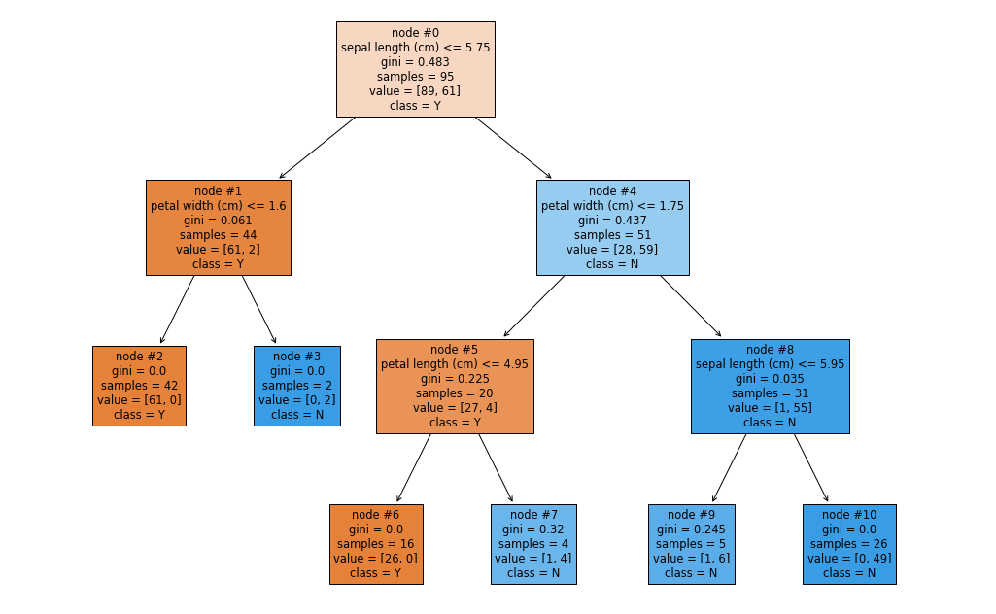

Slide 3
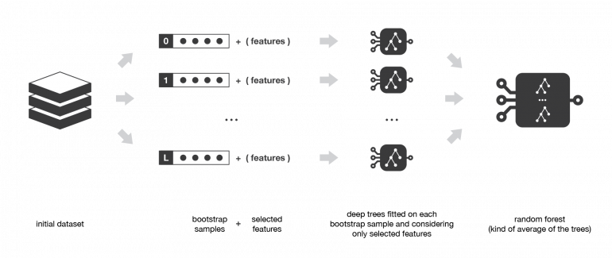

Slide 4
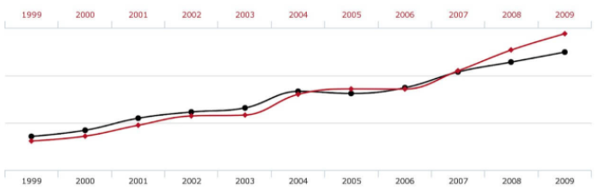
Методы фильтрации

Slide 5
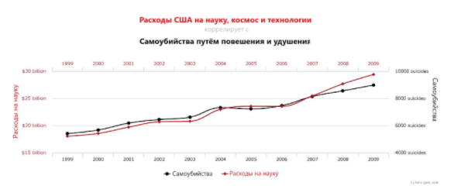
Методы фильтрации

Slide 6
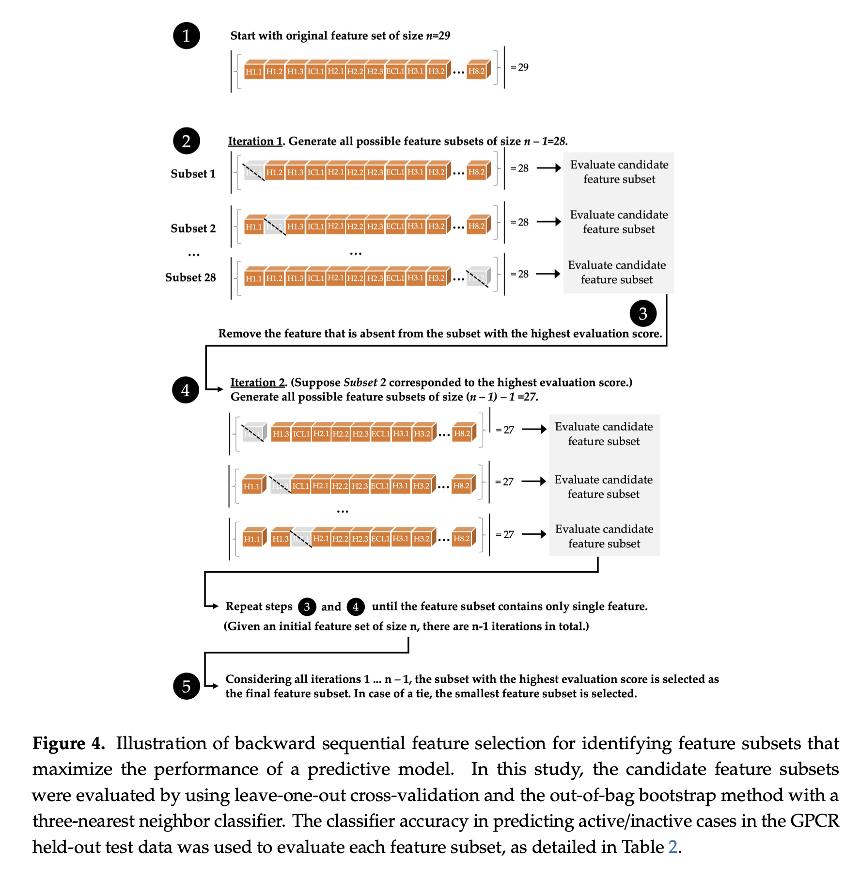

Slide 7
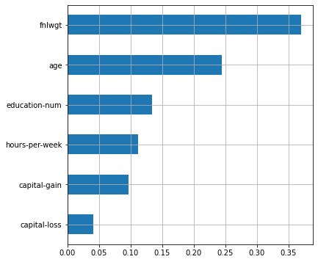
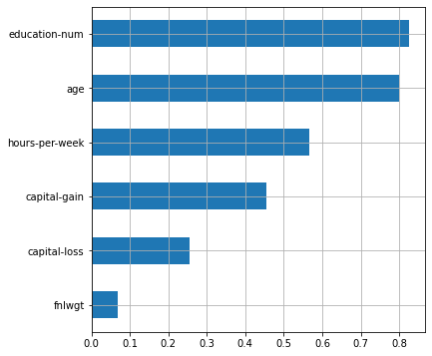
Обучение случайного леса и логистической регрессии сс l1-регуляризацией:

Slide 8
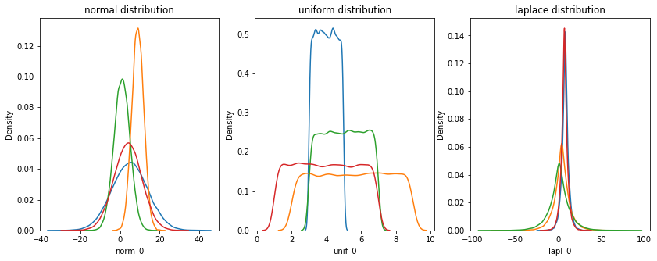
Добавление шумовых признаков

Slide 9
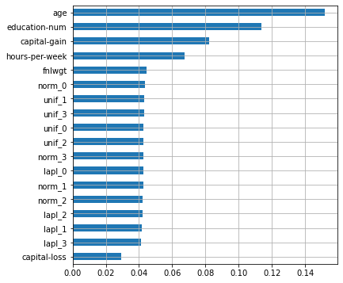
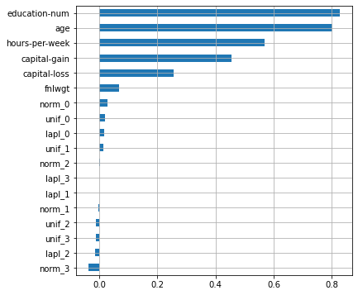
Обучение с шумовыми признаками:

Slide 10
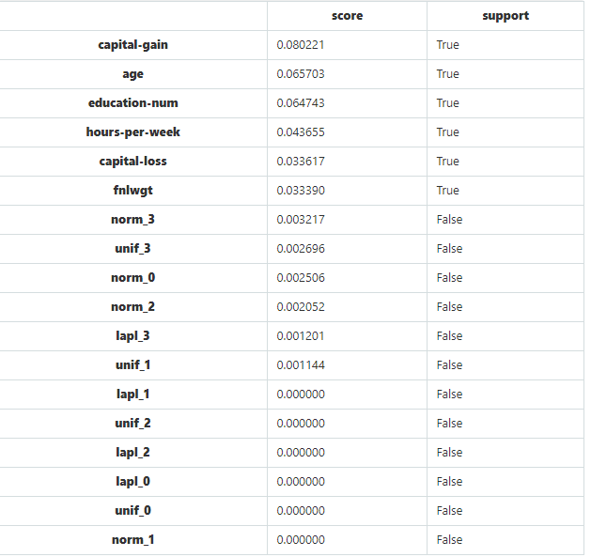
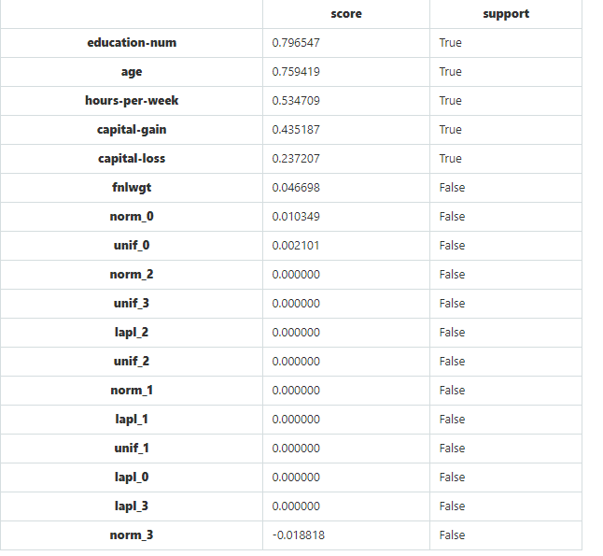
Фильтрация наименее важных признаков

